Slide 1
Презентация по проекту: «Опыты и эксперименты» (в рамках дипломной работы по профессиональной переподготовке на тему: «Детское экспериментирование как средство формирования предпосылок регулятивных УУД у детей старшего дошкольного возраста»)
Подготовила:
Воспитатель: Хлыстовская К.Э.
МДОУ «Детский сад № 22», группа № 6 (старшая группа)
2019 г.

Slide 2
Что значит «ребёнок готов к школе»? Психологическая готовность к школьному обучению – один из важнейших итогов развития вашего ребёнка в первые семь лет его жизни.
Психологическая готовность ребёнка к школьному обучению заключается прежде всего в том, что у него уже к моменту поступления в школу должны сформироваться те психологические черты, которые присущи школьнику. Нетрудно понять, что они смогут сложиться только в самом ходе школьного обучения. Итогом же развития ребёнка в дошкольном детстве являются только предпосылки этих черт, достаточные для того, чтобы ребёнок мог приспособиться к условиям школы, приступить к систематической учёбе.
К таким предпосылкам относится прежде всего желание стать школьников, выполнять серьёзную деятельность, учиться. Это желание появляется к концу дошкольного возраста у подавляющего большинства детей [5, с.381].
Важной целью образования дошкольников является развитие у них способностей самостоятельно ставить перед собой учебную цель, продумывать пути реализации данной цели, осуществлять контроль и оценку своих достижений. Говоря по–другому, сформированность предпосылок регулятивных универсальных учебных действий.

Slide 3
Актуальность проекта по теме: в данный период времени существует противоречие между сложившимися требованиями к результатам образования дошкольников и не разработанностью методик по выявлению сформированности предпосылок регулятивных универсальных учебных действий. Основной проблемой является как отбор методических приемов, так и педагогические условия формирования регулятивных универсальных учебных действий. Из всего сказанного можно сделать вывод, что изучение вопроса о формировании предпосылок регулятивных универсальных учебных действий является актуальным у дошкольников старшего возраста. Проблема готовности ребёнка к школе была актуальна всегда.

Slide 4
Цель работы: выявление эффективности детского экспериментирования как средства формирования предпосылок регулятивных УУД.
Задачи:
-изучить теоретические и практические подходы к формированию предпосылок УУД детей старшего дошкольного возраста;
-изучить подходы к организации детского экспериментирования с детьми старшего дошкольного возраста;
-выявить влияние детского экспериментирования на развитие предпосылок регулятивных УУД у детей 5-6 лет;
-подобрать методические материалы по формированию предпосылок регулятивных УУД у детей 5-6 лет.
Объект исследования: формирование предпосылок регулятивных УУД.
Предмет исследования: детское экспериментирование как средство развития предпосылок регулятивных УУД в старшем дошкольном возрасте.
Гипотеза исследования: после проведения методических материалов опытно-экспериментальной деятельности с детьми старшей группы показатели предпосылок регулятивных УУД у воспитанников будут выше.
Эмпирическая база исследования – МДОУ № 22 г. Ярославля, группа детей старшего дошкольного возраста 5-6 лет.

Slide 5
Что такое УУД?
УУД (универсальные учебные действия) – умение учиться и организовывать свою учебную деятельность. Концепция УУД пересекается с мировой практикой понимания. Обучение через всю жизнь (lifelong learning) – подход, который понимает человека как активного ученика всю жизнь. То есть активного субъекта, который развивается, понимает себя, свои интересы, свои цели и инструменты их достижения, уверен в себе [10].
УУД имеет следующие функции:
- обеспечение возможностей ребенка самостоятельно осуществлять деятельность учения, ставить учебные цели, искать и использовать необходимые средства и способы их достижения, контролировать и оценивать процесс и результаты деятельности;
- создание условий для гармоничного развития личности и ее самореализации на основе готовности к непрерывному образованию; обеспечение успешного усвоения знаний, формирования умений, навыков и компетентностей в любой предметной области.

Slide 6
Что такое регулятивные УУД?
К моменту поступления ребёнка в школу можно выделить следующие предпосылки УУД:
-личностные;
-регулятивные;
-познавательные;
-коммуникативные.

Slide 7
Что такое регулятивные УУД?
Регулятивные УУД включают в себя:
Целеполагание – умение сохранять заданную цель;
Планирование – умение планировать свое действие в соответствии с конкретной задачей;
Прогнозирование – умение видеть результат своей деятельности;
Контроль – умение контролировать свою деятельность
по результату деятельности и по процессу;
Коррекция – умение видеть указанную ошибку и исправлять ее по указанию взрослого;
Оценка – умение оценивать правильность выбранного действия или поступка, адекватно понимать оценку взрослого и сверстника [10].
Предпосылки регулятивных универсальных учебных действий, не что иное, как формирование произвольности поведения, суть предпосылки регулятивных универсальных учебных действий отражает интегративное свойство «способный управлять своим поведением».

Slide 8
Предпосылки регулятивных УУД
Предпосылками регулятивного компонента являются:
-умение осуществлять действие по образцу;
-умение сохранять заданную цель;
-умение видеть указанную ошибку;
-умение планировать своё действие в соответствии с поставленной задачей;
-умение контролировать свою деятельность по результату;
-умение адекватно понимать оценку взрослого;
-умение работать по инструкции взрослого;
-умение удерживать задачу на протяжении всего времени выполнения задания;
-готовность выбирать для себя род занятий из предложенных на выбор;
-умение удерживать внимание, слушая короткий текст, который читает взрослый, или рассматривая репродукцию;
-умение правильно держать орудия письма и инструменты (карандаш, ручка, рамка) – сформированность мелкой моторики рук [10].

Slide 9
Средства формирования предпосылок регулятивных УУД у детей старшего дошкольного возраста
На основе методологии Асмолова А.Г. выделены следующие средства формирования предпосылок регулятивных УУД у детей [1, с.47]:
-различные игры и упражнения («Что изменилось», «Найди отличия», «Найди одинаковые предметы»);
-задания построены в виде соревнования двух и более игроков;
-экспериментирование;
-«преднамеренные ошибки» - детям предлагаются задания с заранее обдуманными ошибками, которые они должны найти, назвать и обосновать.

Slide 10
Таким образом, детское экспериментирование можно рассмотреть как средство формирования регулятивных предпосылок УУД у дошкольников. Действительно ли экспериментирование способствует развитию самостоятельности, организованности, планированию и оцениванию своей деятельности у детей старшего дошкольного возраста?

Slide 11
Что такое экспериментирование?
Экспериментирование – это метод умственного воспитания, обеспечивающий самостоятельное выявление ребёнком путём проб и ошибок скрытых от непосредственного наблюдения связей и зависимостей.

Slide 12
Особенности детского экспериментирования
1.Самостоятельность - деятельность не задана ребёнку заранее взрослым в виде той или иной схемы, а строится самим дошкольником по мере получения все новых сведений об объекте.
2.Гибкость – в процессе экспериментирования с новым объектом ребёнок может получить совершенно неожиданную для него информацию, что часто ведёт к изменению направленности деятельности, её существенной перестройке.
3.Развитие действий целеобразования - по мере получения новых сведений об объекте ребёнок ставит перед собой новые, всё более усложняющиеся цели и пытается их реализовать.
4.Наличие проб и ошибок - для достижения новых целей, представленных самим ребёнком, требуются в ряде случаев новые способы преобразования объектов. Их поиск идёт путём преобразования старых способов, их комбинирования, перестройки.
5.Построение внутреннего опыта ребёнка - идёт борьба со сложившимися стереотипами, вырабатываются новые способы деятельности.
6.Наличие неясных знаний - новые связи и отношения объектов, с которыми экспериментирует ребёнок, выступают вначале в виде не совсем ясных образов, в форме неотчётливых знаний, т.е. находящихся в процессе знаний, т.е. находящихся в процессе своего становления.
7.Стихийное складывание неясных знаний - педагоги, использующие метод экспериментирования, должны видеть свою задачу не только в том, чтобы формировать у детей чёткую систему знаний, но и в том, чтобы научиться управлять формированием этой, ещё не совсем определённой, сферой знаний.
8.Неруководящая» роль взрослого - роль взрослого сводится к тому, чтобы создавать специальные объекты или ситуации, стимулирующие познавательную активность ребёнка. Важно не сковывать детское мышление готовыми схемами.
9.Создание развивающей среды - эта среда должна давать детям возможность выбора самостоятельной деятельности.

Slide 13
Дизайн исследования влияния детского экспериментирования на развитие предпосылок регулятивных УУД у старших дошкольников
В рамках темы работы: «Детское экспериментирование как средство формирования предпосылок регулятивных УУД» необходимо провести исследование. В качестве респондентов возьмём детей старшего дошкольного возраста 5-6 лет - 15 детей. Работа будет проходить с 3 июня по 2 июля 2019 г.
Для того, чтобы начать исследовательскую работу необходимо сначала подобрать методики диагностики уровня развития предпосылок регулятивных УУД. Нами были подобраны 2 методики: методика А.Л. Венгера «Рисование по точкам» (см. Приложение № 1) и методика «Исследования уровня мобилизации воли» (см. Приложение № 2). Первая методика покажет на сколько дети умеют следовать заданным условиям при выполнении заданий и быть внимательными. Здесь можно увидеть, как каждый ребёнок планирует и контролирует свои действия. Вторая методика так же будет задавать ребёнку систему требований, которые необходимо выполнять и при этом не отвлекаться от заданной цели. Эти две диагностики идеально раскроют портрет каждого ребёнка в роли будущего ученика [8].

Slide 14
Диагностика развития предпосылок регулятивных УУД у воспитанников старшей группы
Результаты исследования по методике №1 А.Л. Венгера «Рисование по точкам» (см. Приложение № 1):

Slide 15
Диагностика развития предпосылок регулятивных УУД у воспитанников старшей группы
Результаты исследования по методике №2 «Исследования уровня мобилизации воли» (см. Приложение № 2):

Slide 16
Вывод по диагностике
Таким образом, можно сделать вывод, что у детей наблюдается средний уровень сформированности предпосылок регулятивных универсальных учебных действий. Наблюдается неумение сохранять заданную цель, планировать свои действия в соответствие с конкретной задачей, работать по инструкции, удерживать задачу на протяжении всего времени выполнения задания.

Slide 17
Методические материалы по формированию предпосылок регулятивных УУД у детей 5-6 лет
Специально перед проведением исследования были подобраны методические материалы (опыты и эксперименты) для формирования предпосылок регулятивных УУД:
Предпосылки регулятивных УУД | Опытно-экспериментальная деятельность
1) осуществление действий по заданному правилу и образцу; | «Какая бывает вода?» (работа по подсказкам-схемам)
2) сохранение цели, которую ставили перед собой; | «Почему горит фонарик» (создать необычную батарейку самостоятельно)
3) видение допущенной ошибки самостоятельно и по указанию взрослого; | «Секретные записки» (проверка ошибок написания невидимыми чернилами (лимон))

Slide 18
Предпосылки регулятивных УУД | Опытно-экспериментальная деятельность
4) планирование деятельности, соответствующей определенной задаче; | «Рисующие камни» (перед началом опыта ребёнок сам сообщает педагогу чем он будет рисовать, где, каким образом)
5) контролирование своей деятельности по окончанию; | «Воздух» (дети контролируют надувание и сдувание шариков)
6) адекватное отношение к оцениванию сверстником и взрослым; | «Испытание магнита» (создание компаса, оценивание правильности каждой работы)
7) выполнение и работа по инструкциям взрослого; | «Вода – растворитель. Очищение воды» (выполнение опытов по инструкции педагога)
8) удержание задачи в течение всего времени выполнения задания; | «Какими бывают камни» (разложение камешков по классификации)
9) умение выбирать для себя занятия, которые были предложены на выбор; | «Волшебные стёклышки» (ребёнок сам выбирает, что он будет рассматривать через бинокль, и что будет зарисовывать)
10) удержание внимания при просмотре иллюстрации или прослушивании текста, который прочитывает взрослый. | «Упрямые предметы» (прослушивание рассказа Почемучки, показ фокуса с дальнейшим повтором детей)

Slide 19
Каждый эксперимент был подобран для развития у детей той или иной предпосылки регулятивных УУД. Эксперименты проводились 2-3 раза в неделю: по понедельникам, средам, пятницам, в остальные дни было закрепление материала предыдущего дня. Дети в свободные дни продолжали экспериментирование самостоятельно. По итогу каждого дня проводилась рефлексия: дети рассказывали, что нового узнали о свойствах и взаимосвязи изучаемых элементов (вода, камни, магниты и т.д.); как они применяли полученные знания в своё свободное время; рассматривали детские схемы-зарисовки проделанных опытов; дети рассказывали о своих планах по экспериментам на следующий день (что они будут проверять, изучать, делать, что использовать и где проводить свой эксперимент с тем элементом, который изучался).

Slide 20
Повторная диагностика
Результаты исследования по методике №1 А.Л. Венгера «Рисование по точкам» (см. Приложение № 1):
БЫЛО: СТАЛО:

Slide 21
Повторная диагностика
Результаты исследования по методике №2 «Исследования уровня мобилизации воли» (см. Приложение № 2):
БЫЛО: СТАЛО:

Slide 22
Выводы по результатам исследования предпосылок регулятивных УУД у детей старшего дошкольного возраста после проведения опытно-экспериментальной деятельности
Цель опытно-экспериментального исследования была достигнута. Исследованием было подтверждено, что детское экспериментирование влияет на формирование предпосылок регулятивных УУД у детей.
Поставленная гипотеза была подтверждены: уровень развития предпосылок регулятивных УУД у респондентов (детей) стал выше.
Дети стали не просто осуществлять какую-то деятельность по просьбе взрослого, они стали сначала планировать свою деятельность и контролировать её до конечного результата. Они стали воспринимать цели и задачи, и стремились их достичь, осуществляю свою экспериментальную деятельность.

Slide 23
Юные исследователи

Slide 24
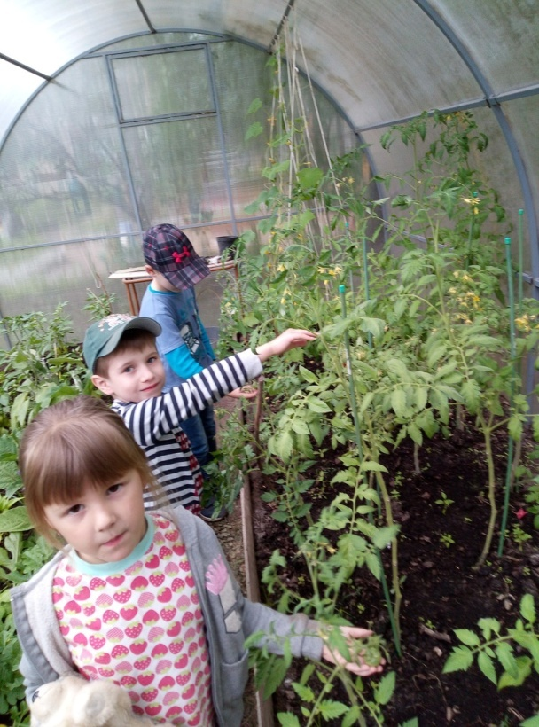
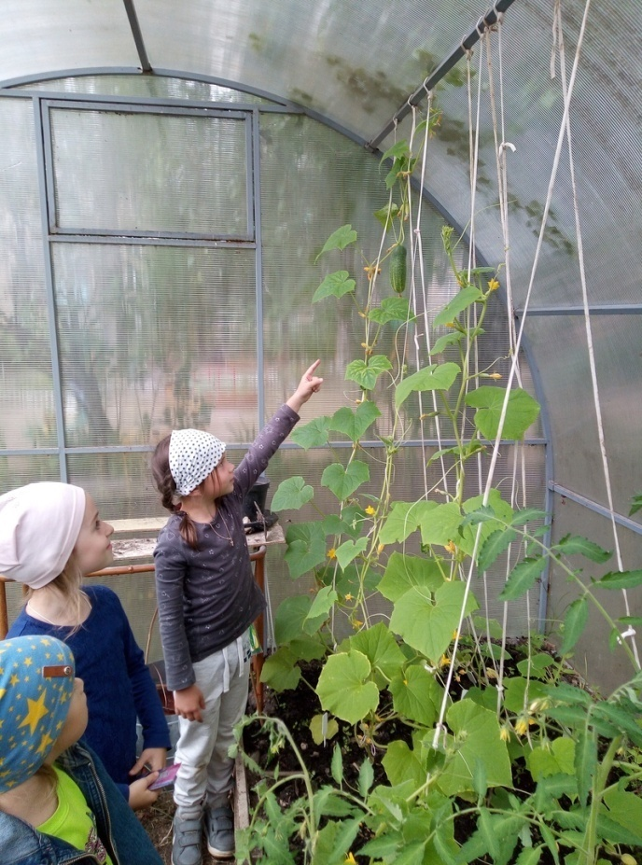
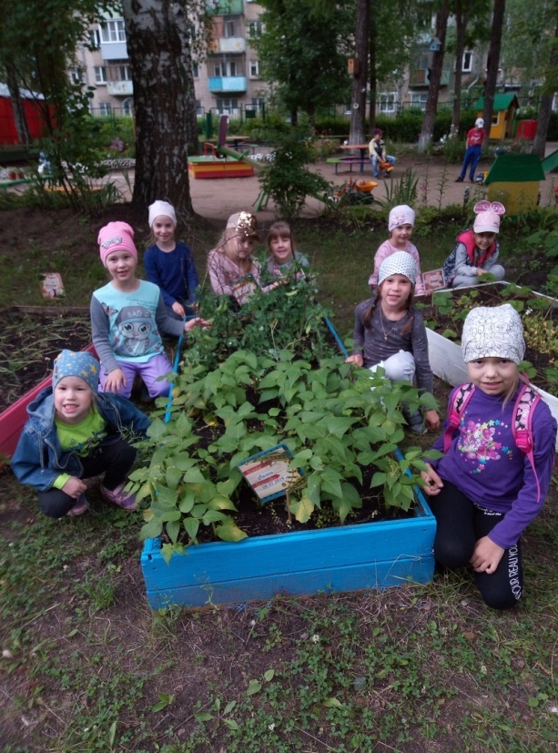

Slide 25
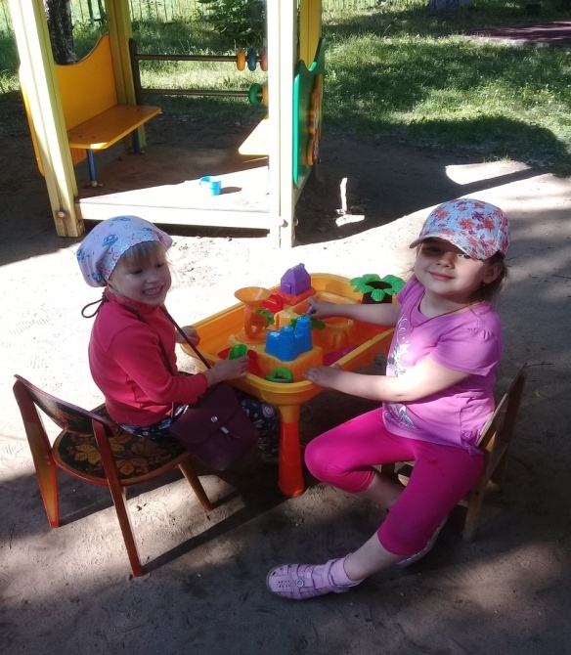
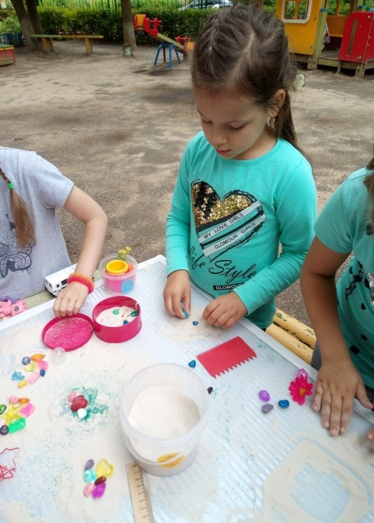
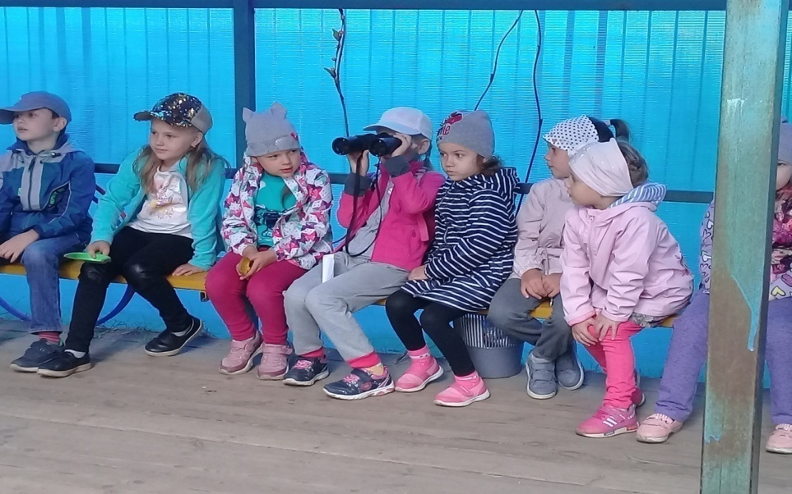
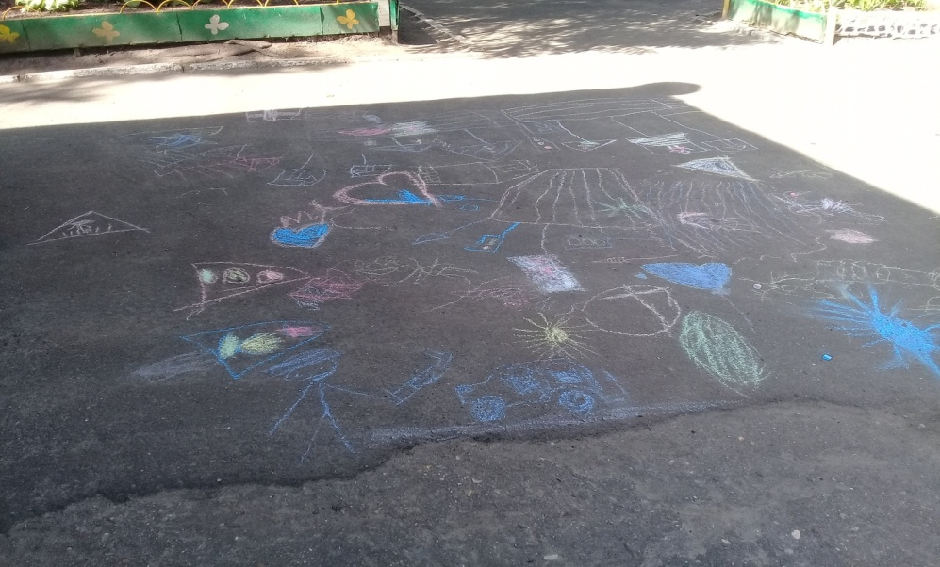

Slide 26
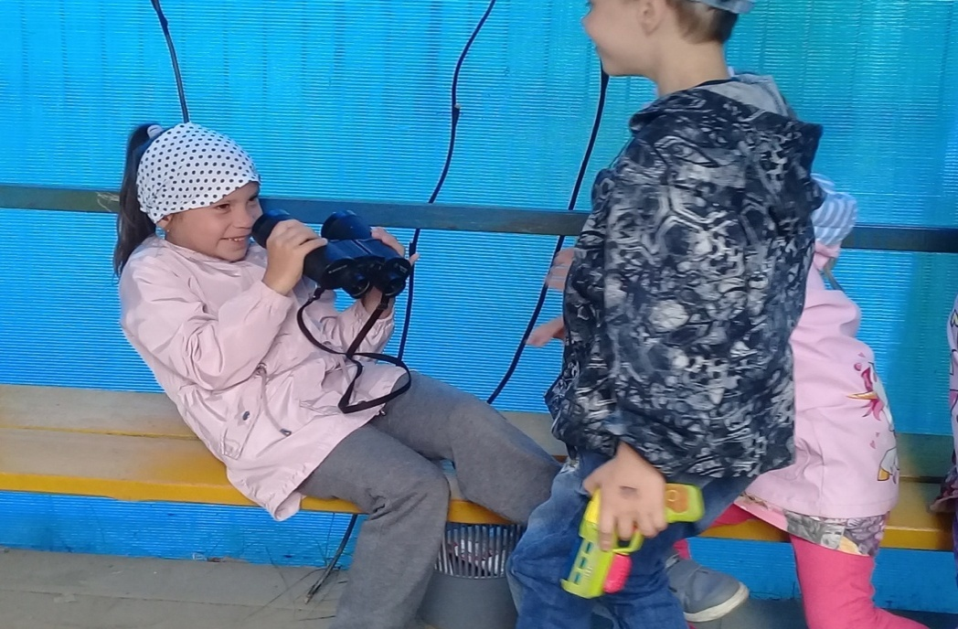
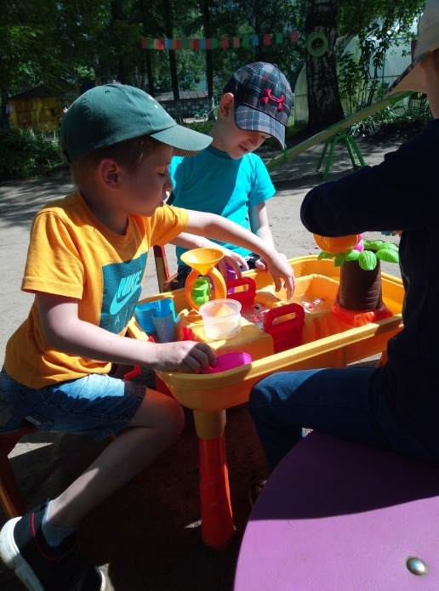
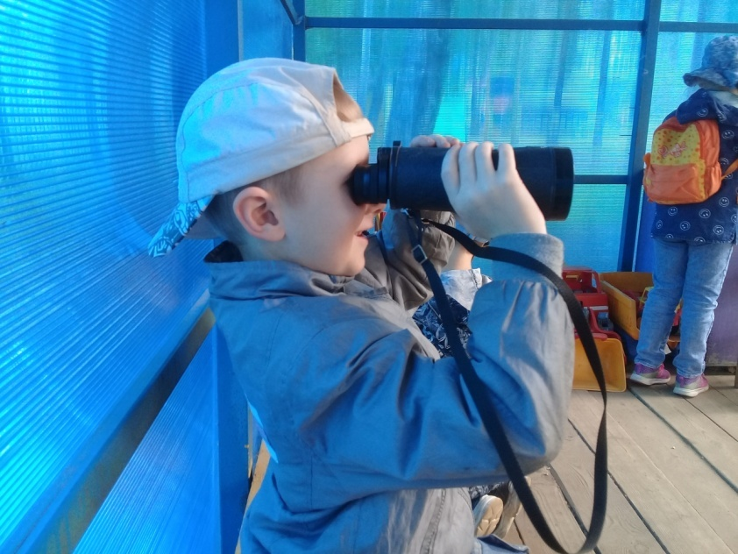
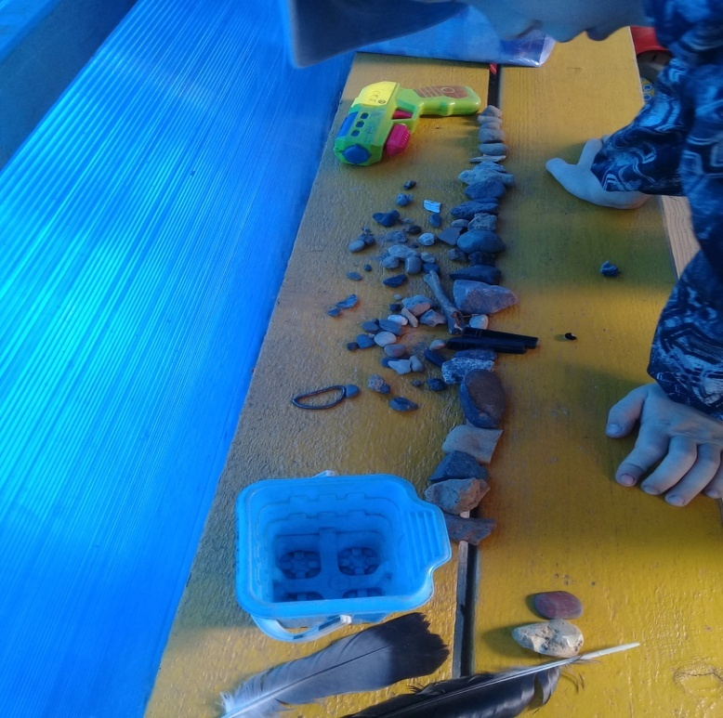

Slide 27
Список литературы
1. Асмолов А.Г. «Как проектировать универсальные учебные действия: от действия к мысли» / Асмолов А.Г. М.: "Просвещение" - 2011.
2.Вахрушева Л.Н. Развитие мыслительной деятельности детей дошкольного возраста: учебное пособие для студентов педагогических вузов и колледжей / Л.Н. Вахрушева. – М.: ФОРУМ, 2009. – с.71 – 89.
3.Веракса Н.Е., Галимов О.Р. Познавательно-исследовательская деятельность дошкольников. Для занятий с детьми 4-7 лет. – М.: МОЗАИКА-СИНТЕЗ, 2016. – 80 c.
4. Гуткина Н.И. «Психологическая готовность к школе». – М.: Просвещение, 2008.
5.Мир детства. Дошкольник / Под ред. А.Г.Хрипковой; отв. ред. А.В.Запорожец. – М.: Педагогика, 1979. – с.379 – 385.
6.Опытно-экспериментальная деятельность в ДОУ. Конспекты занятий в разных возрастных группах / сост. Н.В.Нищева. – СПб.: ООО «ИЗДАТЕЛЬСТВО «ДЕТСТВО-ПРЕСС», 2016. – с.95 – 175.
7. Пунский В.О. Азбука учебного труда: Кн. для учителя: Обобщение передового пед. опыта.- М.: Просвещение, 2008.
8. Тайдонова С.А. Условия формирования предпосылок регулятивных универсальных учебных действий у детей старшего дошкольного возраста в педагогическом процессе дошкольного образовательного учреждения // Молодежный научный форум: электр. сб. ст. по мат. I междунар. студ. науч.-практ. конф. № 1(1).
9.Тугушева Г.П., Чистякова А.Е. Экспериментальная деятельность детей среднего и старшего дошкольного возраста: Методическое пособие. – СПб.: ДЕТСТВО-ПРЕСС, 2013. – с.40 – 118.
10.Лекции и материалы преподавателей ИРО.

Slide 28
Приложение № 1 Методика А.Л.Венгера «Рисование по точкам»

Slide 29
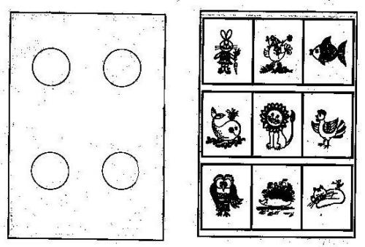
Приложение № 2 Методика «Исследования уровня мобилизации воли»

Slide 30
Спасибо за внимание!

